Slide 1


Read-Book
“智能知识侦查助手”
Presented by 王旭刚

Slide 2
C
O
N
T
E
N
T
S
1
系统设计
2
项目演示
3
不足与展望

Slide 3

01
系统设计

Slide 4
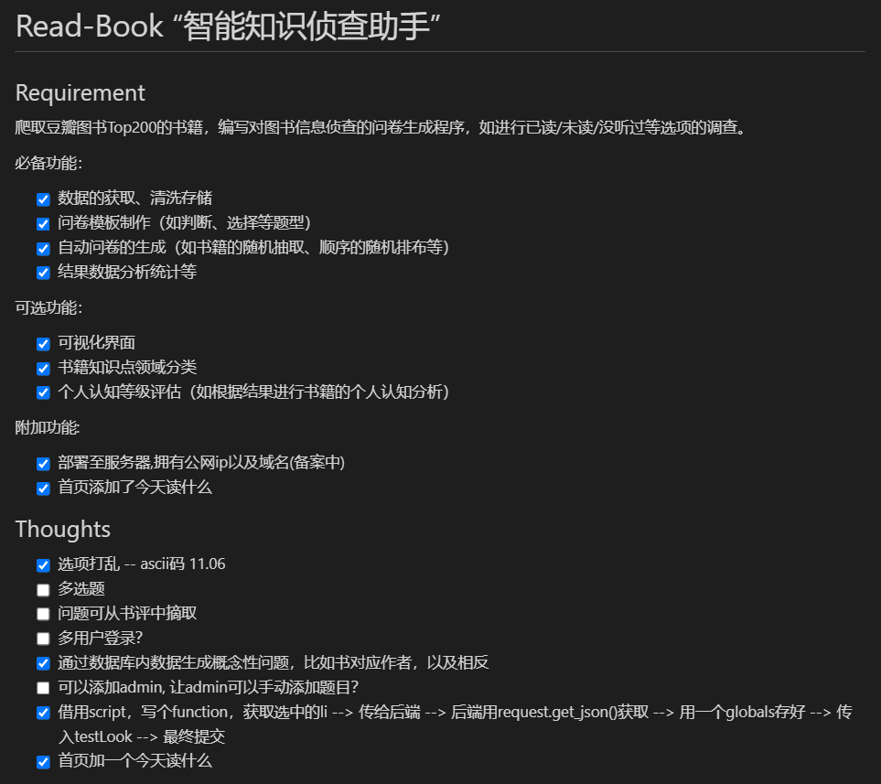
1
系统设计

Slide 5
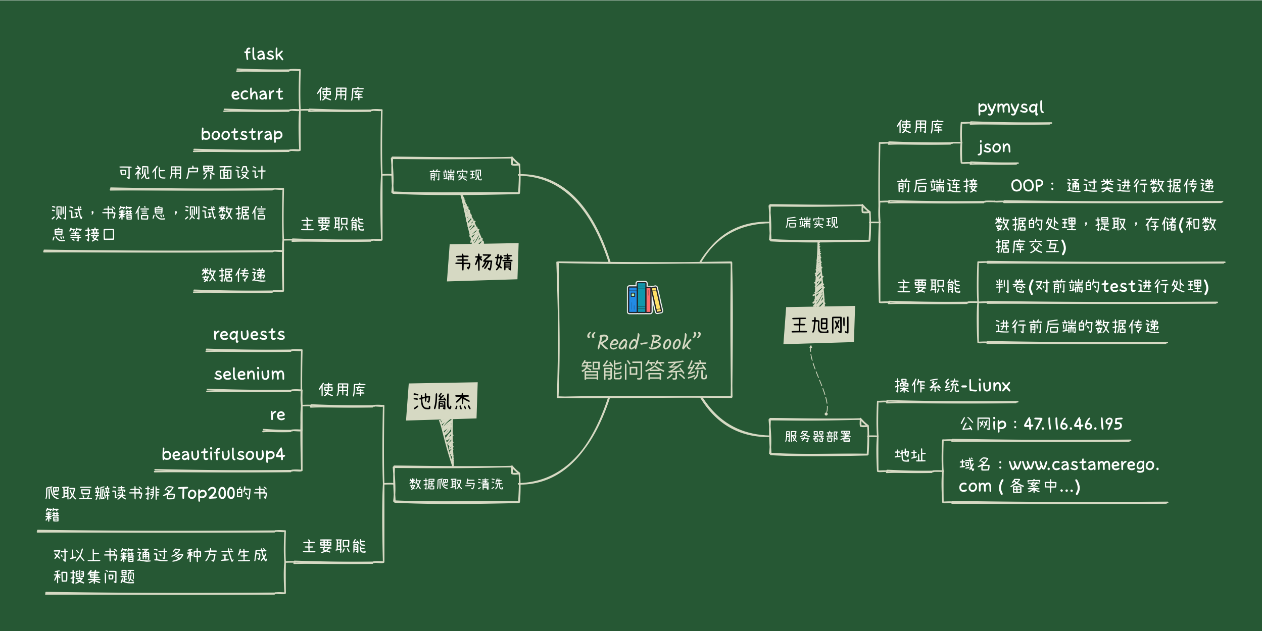
1
系统设计

Slide 6
1
系统设计

Slide 7
02
项目演示

Slide 8
03
不足与展望

Slide 9
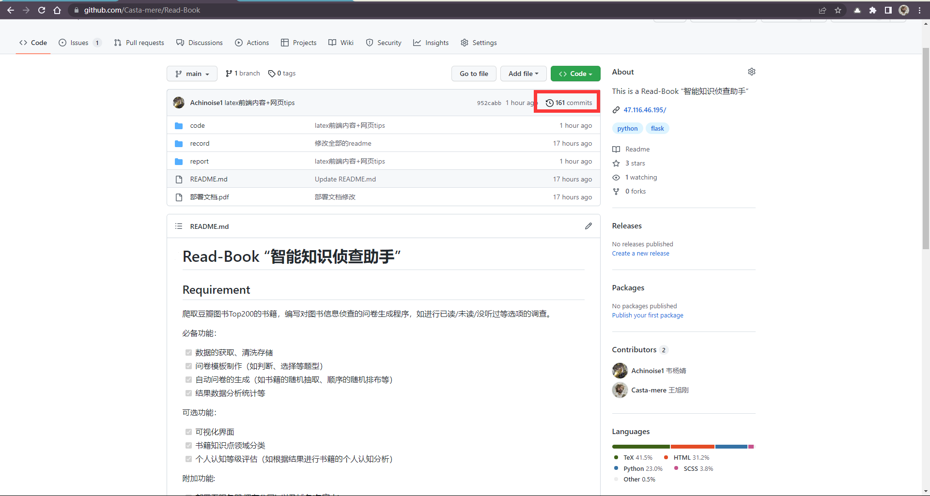
3
总结

Slide 10
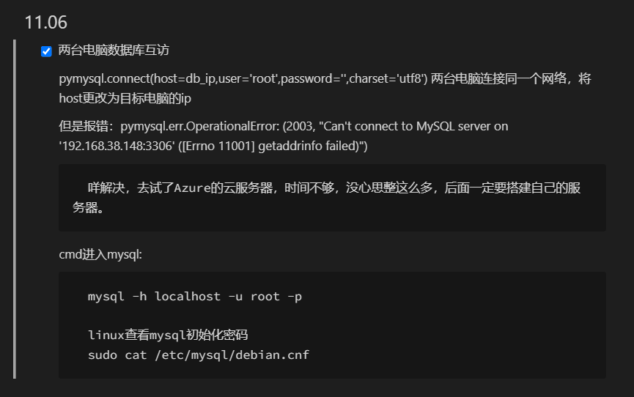
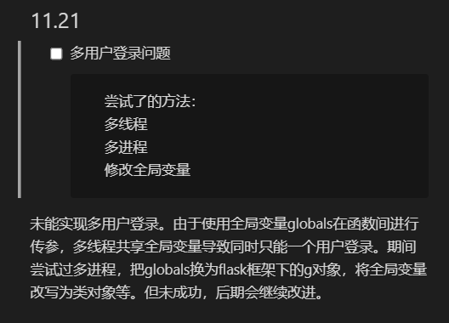
3
不足

Slide 11
3
展望

Slide 12
Thank you for your attention

